Slide 1
RECENSEMENT ET IMMATRICULATION DES BÂTIMENTS ADMINISTRATIFS
Ministère de l’Economie et des Finances
………………
Direction Générale du Matériel et de la Logistique
ATELIER DE VALIDATION DES RESULTATS
Cotonou, le 7 janvier 2014

Slide 2
PLAN DE PRESENTATION
INTRODUCTION
OBJECTIFS
METHDOLOGIE
RESULTATS ATTENDUS
POSITIONNEMENT DES BATIEMENTS
DIFFICULTES RENCONTREES

Slide 3
INTRODUCTION
Le Recensement et l’Immatriculation des Bâtiments Administratifs du Bénin (RIBA) se définit comme "un comptage exhaustif à une date déterminée de tous les bâtiments administratifs abritant les services, les équipements ou les logements administratifs de l’ensemble du pays".
Le 1er recensement (2006) réalisé dans 4 départements (Atlantique, Littoral, Ouémé et Plateau) n’a pas donné les résultats attendus. La 2ème expérience (2013) ayant couvert tout le territoire national concerne le RIBA.

Slide 4
OBJECTIFS
Cette opération vise à court terme 3 objectifs principaux :
recenser et immatriculer les bâtiments administratifs appartenant à l’Administration Centrale et aux Collectivités Locales ;
faire l’état des lieux des bâtiments administratifs affectés aux services publics et établir un plan de réfection et d’entretien régulier;
recenser les bâtiments pris en bail par l’administration aux fins de recommander la résiliation du contrat de bail des bâtiments qui ne répondent plus aux normes techniques de construction ou aux textes en la matière.
A long terme, cette opération vise à assainir les finances publiques par la réduction du train de vie de l’Etat.

Slide 5
METHODOLOGIE
Travaux préparatoires
La conception de documents techniques :
Le questionnaire Bâtiment ;
Le manuel de l’agent de collecte ;
Le manuel du contrôleur ;
Le manuel du superviseur ;
Le manuel de l’agent de saisie.
Recrutement des agents
Au total, 154 agents recenseurs/cartographes et contrôleurs (34 agents) ont été recrutés sur la base des critères spécifiques.

Slide 6
METHODOLOGIE (suite)
Formation des formateurs et des agents
Formation des formateurs : durant 3 jours.
La formation des 154 agents de collecte et leurs suppléants assurée par les contrôleurs et les superviseurs sous la direction des coordonnateurs départementaux nationaux : 3 jours au niveau de 3 pôles de formation (Cf. tableau):
Trois pôles de formation | Lieu de formation | Nombre estimé
Atlantique Littoral/Ouémé-Palteau | Cotonou | 96
Mono-Couffo/Zou-Collines | Abomey | 45
Borgou-Alibori/Atacora-Donga | Parakou | 47
TOTAL |  | 188

Slide 7
METHODOLOGIE (suite)
Collecte des données
La prise de contact avec les autorités administratives;
Le contrôle de qualité des travaux de collecte des données sur le terrain;
L’immatriculation des bâtiments recensés;
La prise des coordonnées géographiques à l’aide du GPS et des photos des bâtiments.
Traitement des données
L’archivage et la codification ;
La saisie des questionnaires à l’aide de l’application de saisie des données du logiciel approprié (CSPro);
L’apurement des fichiers conçus et la stabilisation de la base ;
La tabulation des résultats sous le logiciel SPSS.
Analyse des données
L’analyse des résultats a été réalisée après la tabulation suivie de la rédaction du rapport.

Slide 8
QUELQUES RESULTATS
L’opération a couvert les 12 départements du Bénin, mais les bâtiments relevant de la sécurité publique (villas présidentielles, prisons, etc.) n’ont pu être pris en compte pour des raisons de sécurité nationale.
Le traitement et l’analyse des données collectées ont permis d’avoir les résultats suivants :
Le parc immobilier bâti existant
Le recensement a permis de dénombrer:
8 267 bâtiments administratifs occupés par
8 280 structures (Ministères/Institutions/Communes).
De cet effectif on a:
6 897 bâtiments administratifs (83,4%) et
1 370 équipements marchands (16,6%).

Slide 9
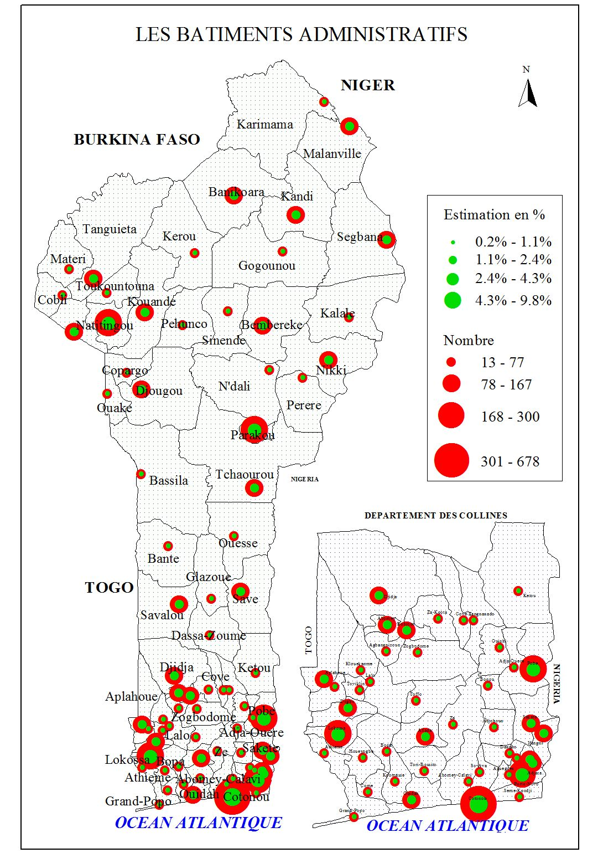
QUELQUES RESULTATS (suite)
La répartition spatiale des bâtiments administratifs
De cette carte on remarque :
Une forte concentration des bâtiments administratifs au sud du Bénin.
C’est le département du Littoral (Cotonou) qui concentre le plus de bâtiments administratifs suivi respectivement de l’Ouémé, du Mono, du Plateau et du Zou.

Slide 10
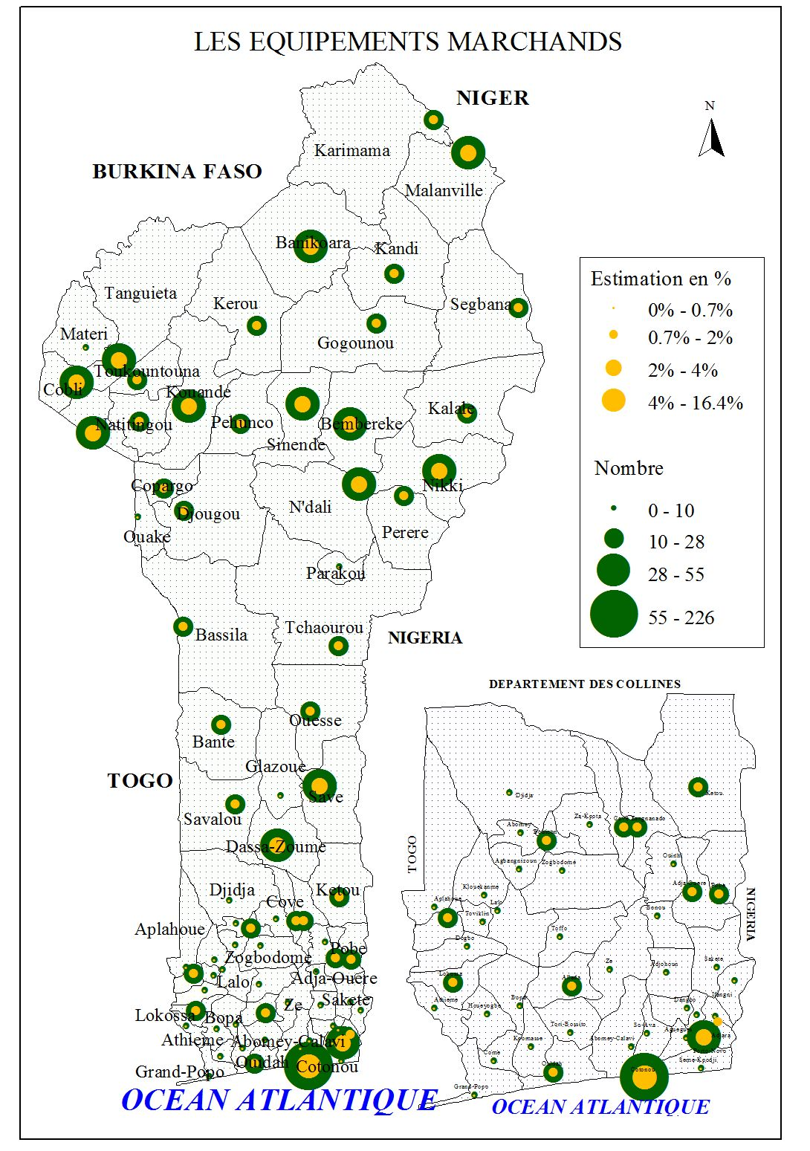
QUELQUES RESULTATS (suite)
La répartition spatiale des
équipements marchands
De cette carte on constate :
une plus forte concentration des équipements marchands au sud, notamment dans le département du Littoral (Cotonou).
Toutefois, l’inégale répartition est plus prononcée au sud qu’au nord.

Slide 11
QUELQUES RESULTATS (suite)
Type de bâtiment et de construction
Le parc immobilier administratif bâti comporte :
Deux types de bâtiments :
14,8% de bâtiments de type colonial ;
85,2% de bâtiments de type moderne.
Deux types de construction:
92,0% sont des villas ou rez de chaussée et
8,0% qui sont des maisons à étage.
Trois types de propriétaires:
66,2% des bâtiments appartiennent à l’administration centrale ;
29,3% aux collectivités locales ;
4,4% aux privés.

Slide 12
QUELQUES RESULTATS (suite)
Etat du bâtiment
26,9% des bâtiments sont neufs ;
10,9% sont nouvellement réfectionnés ;
48,3% sont vieux ;
2,8% sont en construction ;
9,5% sont en ruine ;
0,2% sont en extension ;
0,7% sont en cours de réfection ;
0,6% sont vieux en cours de réfection ;
0,2% sont vieux en extension.

Slide 13
QUELQUES RESULTATS (suite)
Occupation du bâtiment
76,7% des bâtiments sont occupés (effectif : 5 290 bâtiments) ;
10,9% de ces bâtiments sont vides (effectif : 754 bâtiments );
10,3% sont abandonnés (effectif : 707 bâtiments)et
2,1% sont en construction (effectif : 146 bâtiments).
Des 707 bâtiments abandonnés :
80,1% appartiennent à l’administration centrale;
19,4% pour les collectivités locales et
0,5% pour le privé.

Slide 14
QUELQUES RESULTATS (suite)
Usage fait des bâtiments

Slide 15
QUELQUES RESULTATS (suite)
Bâtiment pris en bail
315 structures de l’administration centrale occupent les bâtiments pris en bail. De ces bâtiments :
72,1% disposent d’un contrat de location ;
12,7% ne disposent pas d’un contrat ;
15,2% ne disposent pas d’informations sur le contrat.
Coût des bâtiments pris en bail
le coût moyen mensuel de location du bâtiment au 1er contrat est de 1 271 383 F.CFA (pour 204 structures);
le montant maximum par mois et par structure occupant un bâtiment pris en bail est de 18 648 000 F.CFA (pour 204 structures);
le coût total déboursé pour le compte des structures occupant les bâtiments pris en bail et dont on connait le montant mensuel de location s’élève à 259 362 180 F.CFA (pour 204 structures).

Slide 16
QUELQUES RESULTATS (suite)
95,2% bâtiments ont leurs murs enduits contre 1,0% dont les façades en maçonnerie sont revêtues de carreaux ;
65,8% des bâtiments ont leur sol en bon état ;
39,3% des bâtiments ont leurs fosses septiques en bon état ;
40,8% des bâtiments administratifs ont leurs puisards en bon état contre 19,1% dans un état défectueux et 39,0% n’en disposent pas;
45,9% des bâtiments ont leur peinture en bon état.
Conditions d’habitation du parc immobilier administratif

Slide 17
QUELQUES RESULTATS (suite)
Entretien des bâtiments administratifs
le coût moyen annuel d’entretien du système électrique d’un bâtiment abritant une structure est de 22 207 179 F.CFA (concerne 22 structures);
la somme totale annuelle déboursée par 22 structures ayant fourni les informations sur les contrats d’entretien est de 488 557 948 F.CFA ;
le coût moyen annuel des autres contrats d'entretien est de 5 075 927 F.CFA par structure (pour 76 structures);
le coût total annuel pour l’ensemble des 76 structures disposant d’un autre contrat d’entretien est de 385 770 480 F.CFA (maintenance/équipements matériels informatiques et copieurs, maintenance plomberie, entretien espace-vert/ enlèvement d'ordures).

Slide 18
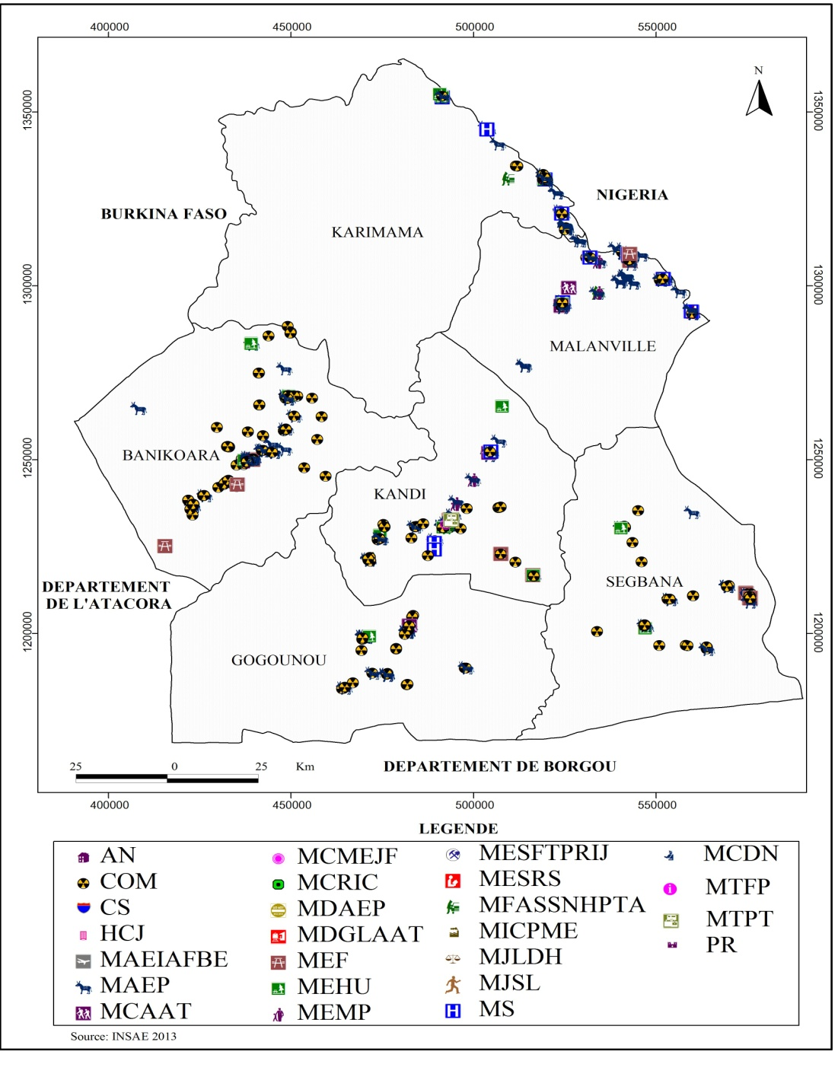
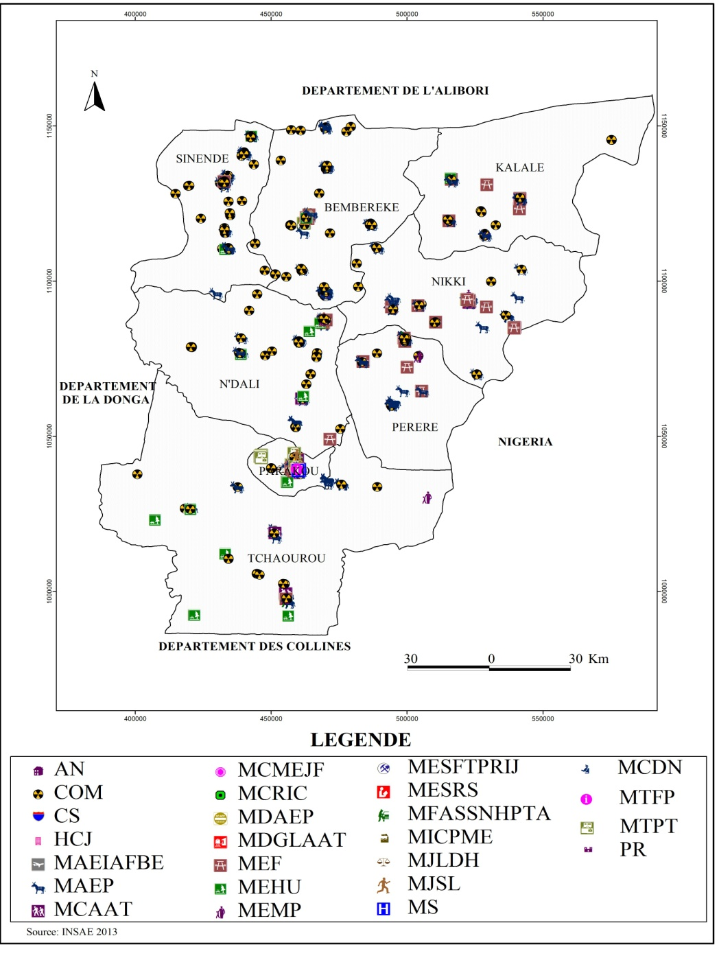
POSITIONNEMENT DES COORDONNÉES GÉOGRAPHIQUES
Département Alibori
Département Borgou

Slide 19
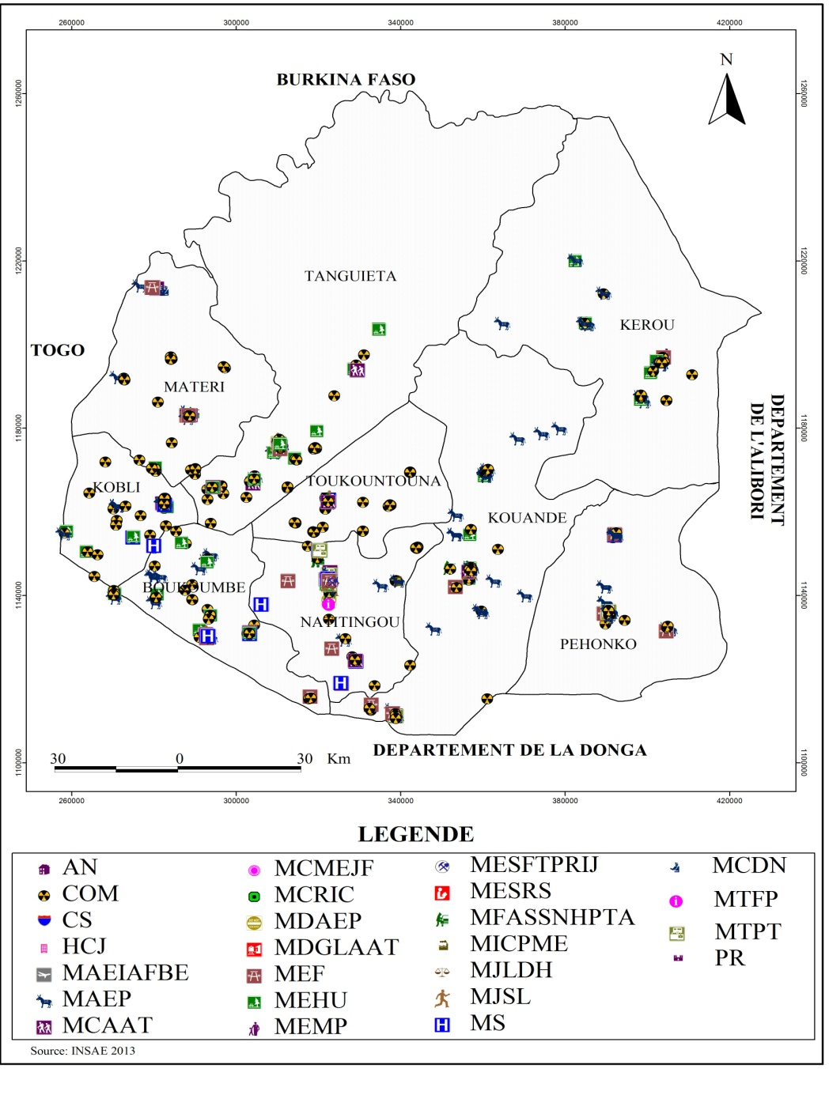
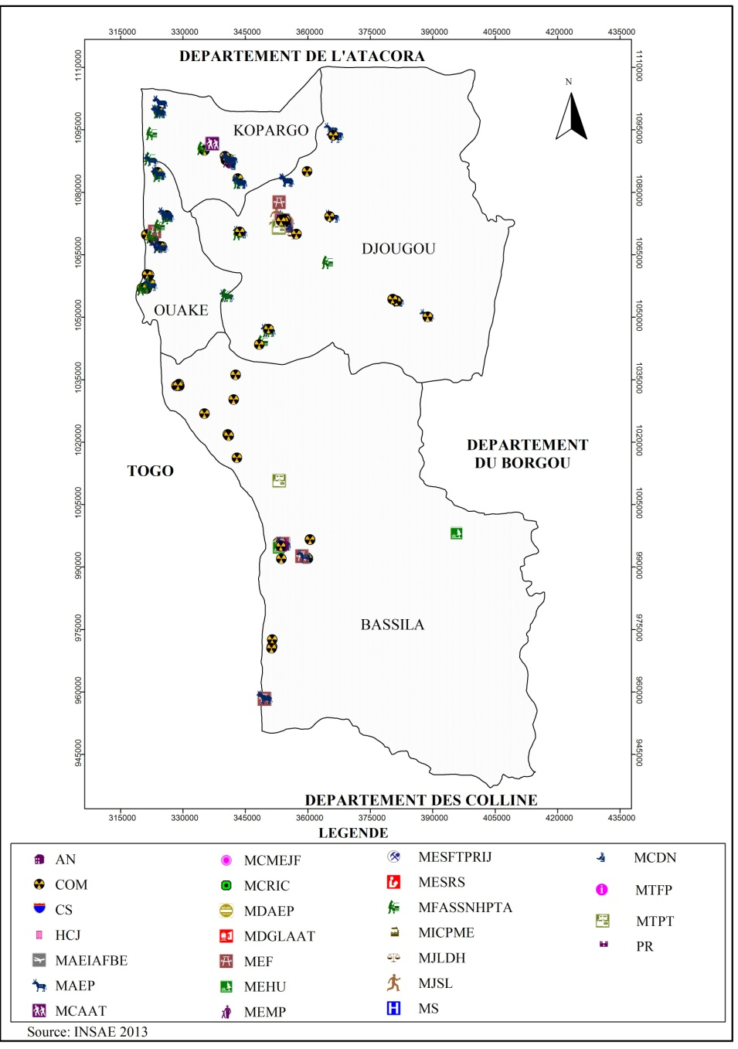
POSITIONNEMENT DES COORDONNÉES GÉOGRAPHIQUES
Département Atacora
Département Donga

Slide 20
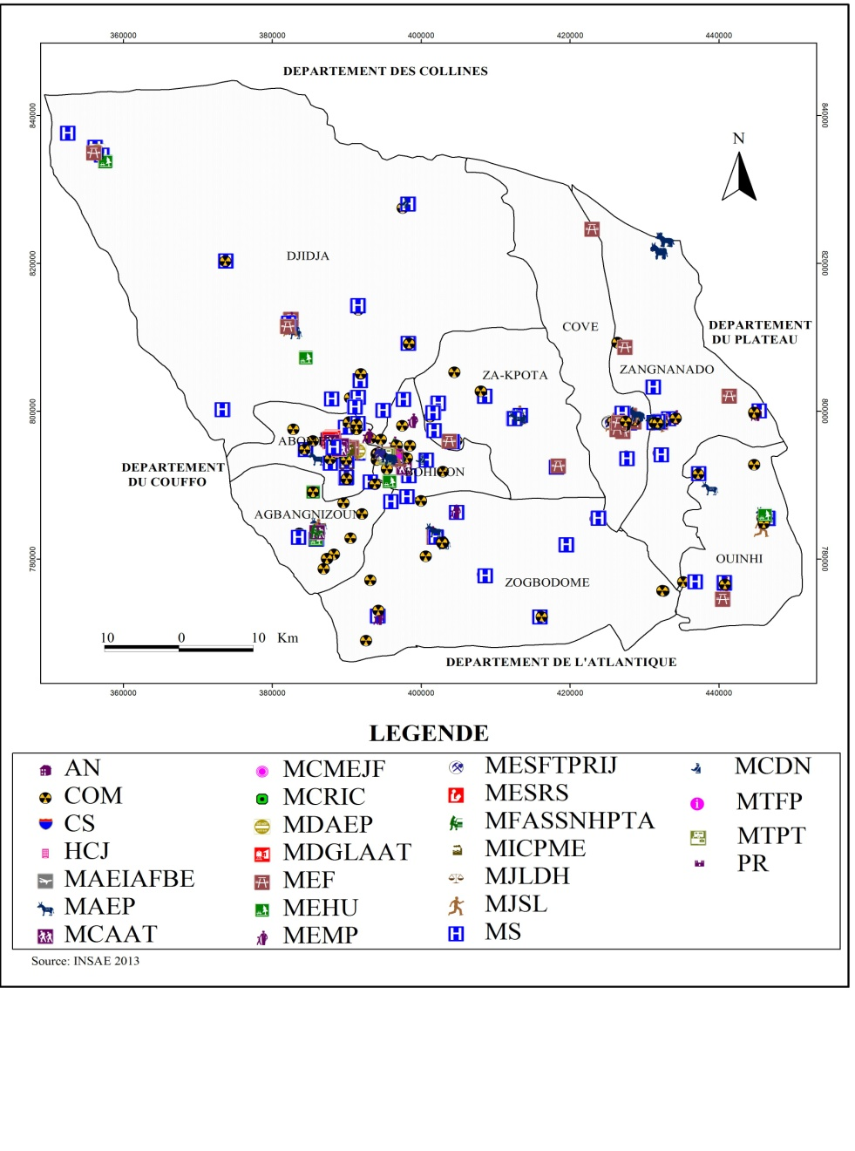
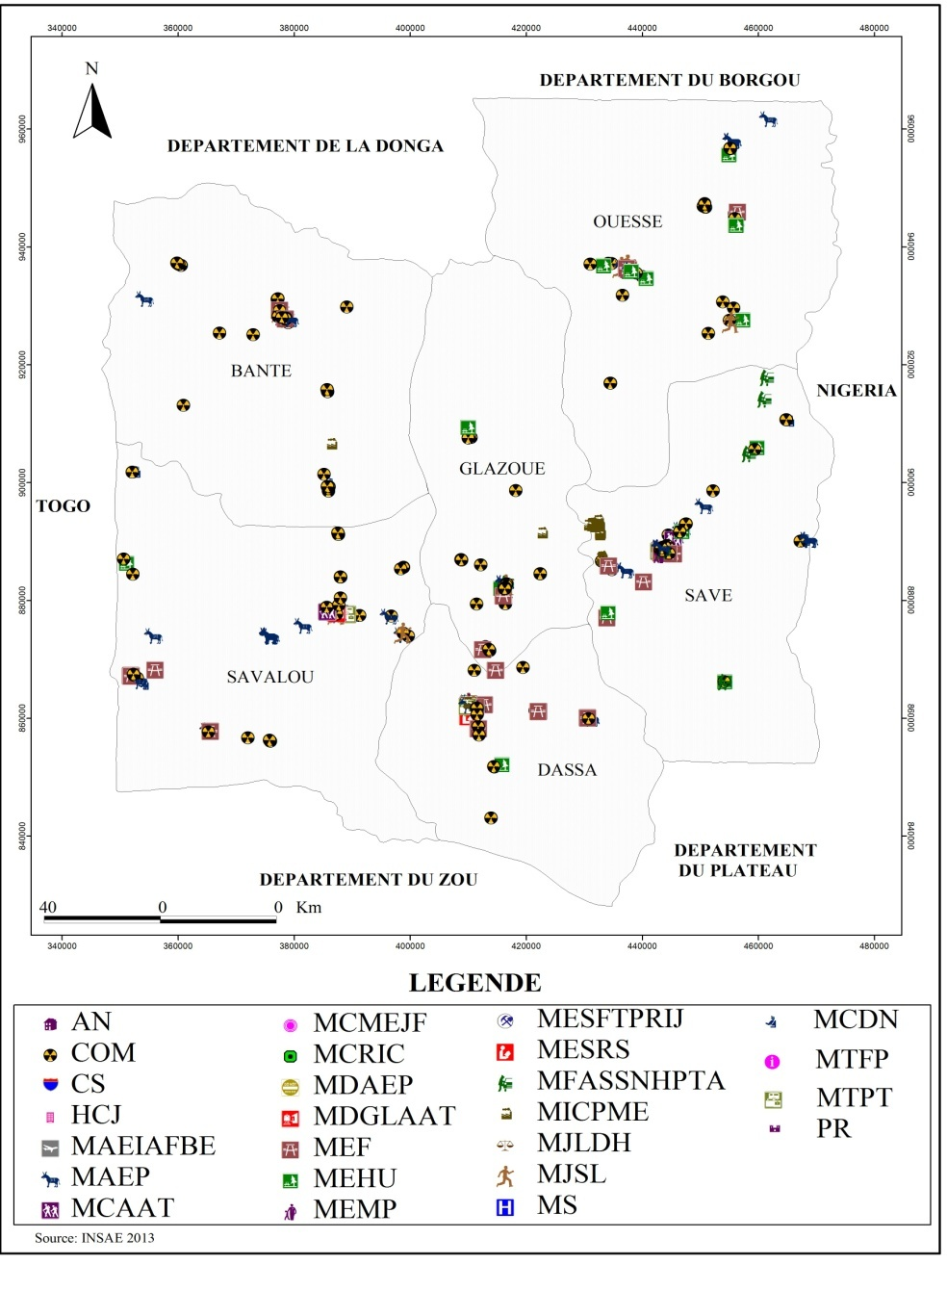
POSITIONNEMENT DES COORDONNÉES GÉOGRAPHIQUES
Département Zou
Département Collines

Slide 21
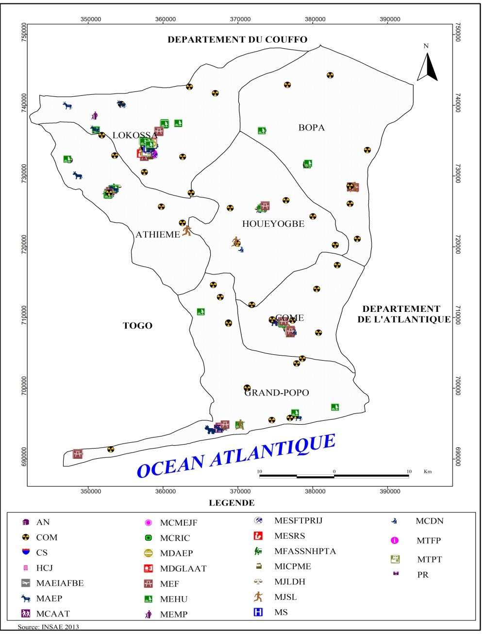
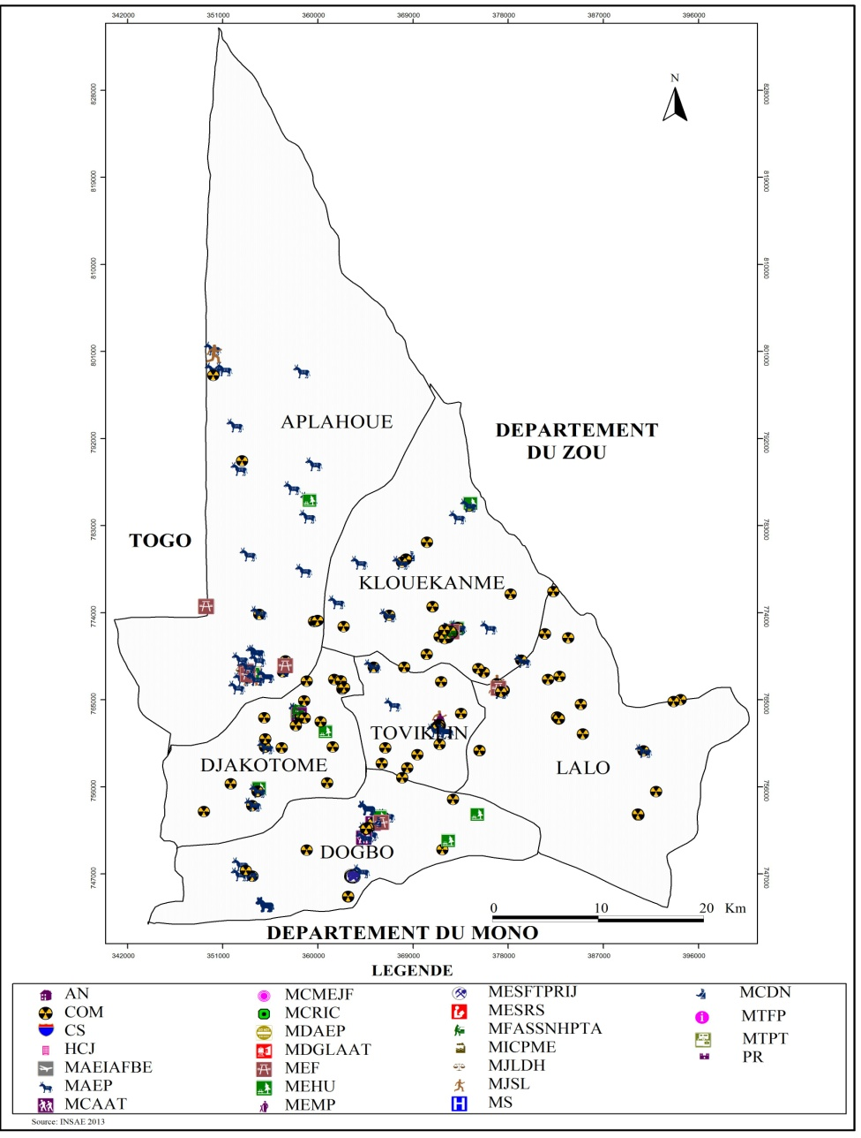
POSITIONNEMENT DES COORDONNÉES GÉOGRAPHIQUES
Département Mono
Département Couffo

Slide 22
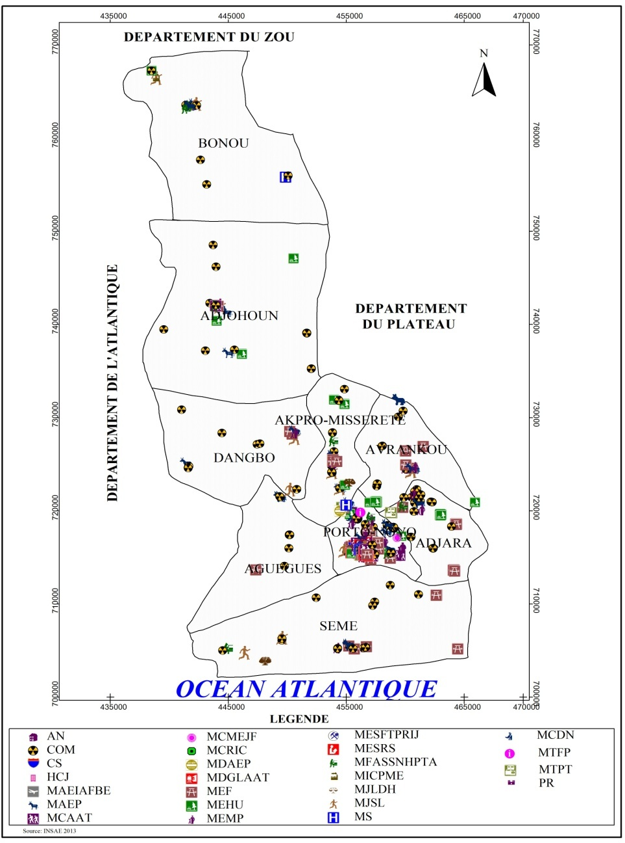
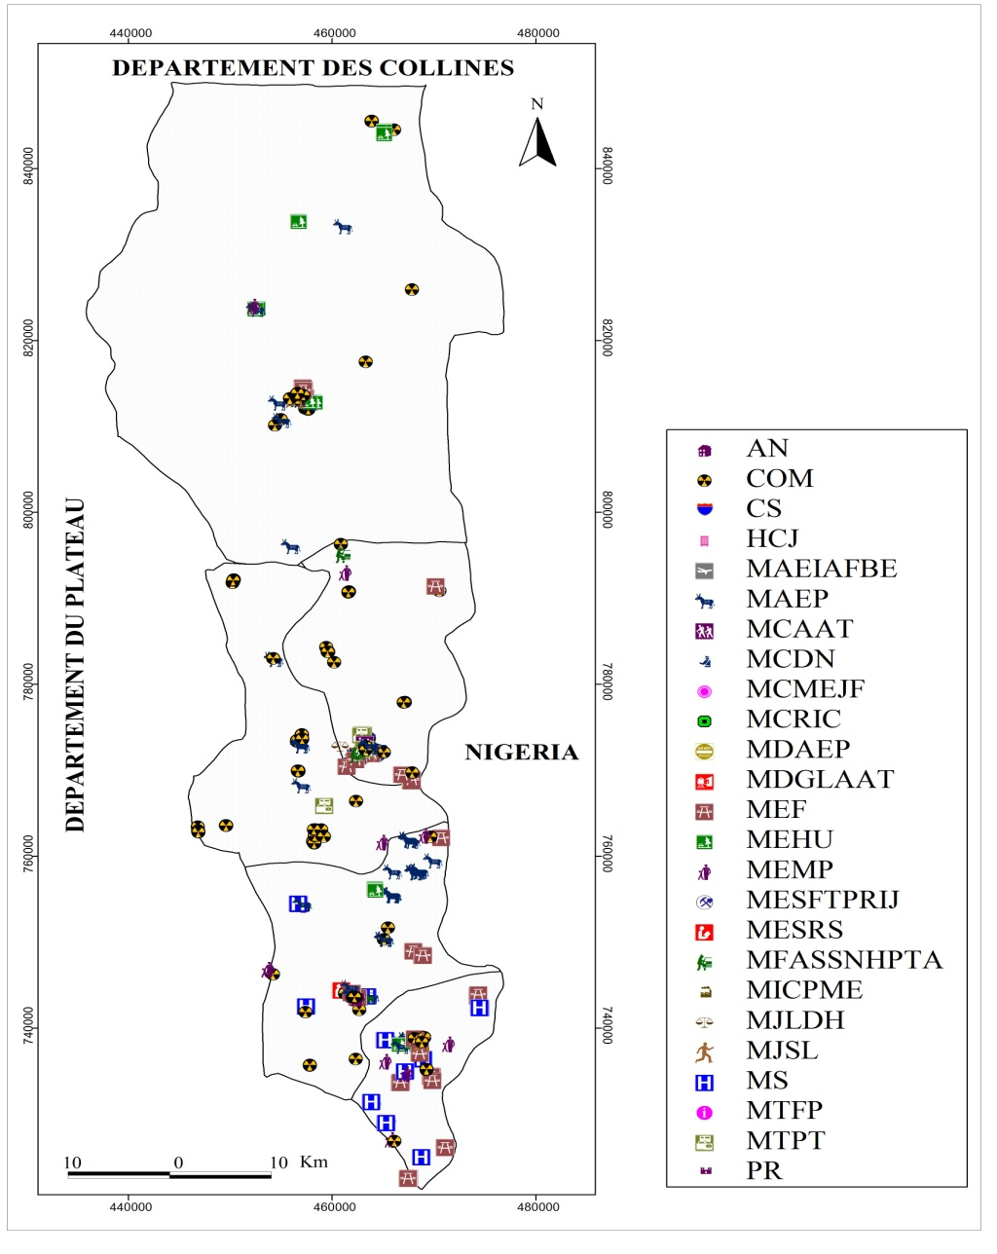
POSITIONNEMENT DES COORDONNÉES GÉOGRAPHIQUES
Département Ouémé
Département Plateau

Slide 23
LIMITES DE L’ETUDE
L’état du bâtiment est enregistré sous l’appréciation des agents et de l’interviewé ;
Au lendemain du recensement, certains bâtiments comme la tour administrative située en face du ministère des affaires étrangères n’ont pas été pris en compte dans la base de données alors qu’elle a été mise en service en novembre 2013;
L’usage fait des bâtiments s’est globalement focalisé sur le "logement" et n’apporte aucune précision sur les « logements sociaux » ;
Les coûts (de construction/réalisation, de location et d’entretien), les références des contrats et les dates des différents contrats (mois et année) n’ont été renseigné que pour une très faible proportion de bâtiments recensés. Les agents recenseurs ont eu des difficultés à collecter les informations sur les coûts;
Les données collectée sur le coût d’entretien du système électrique et de l’ascenseur n’apportent pas de précision sur la fonctionnalité de l’équipement ;
L’information sur le coût de construction/réalisation n’a été collectée que pour les bâtiments occupés excluant les bâtiments faisant objet "d’aucun usage" .

Slide 24
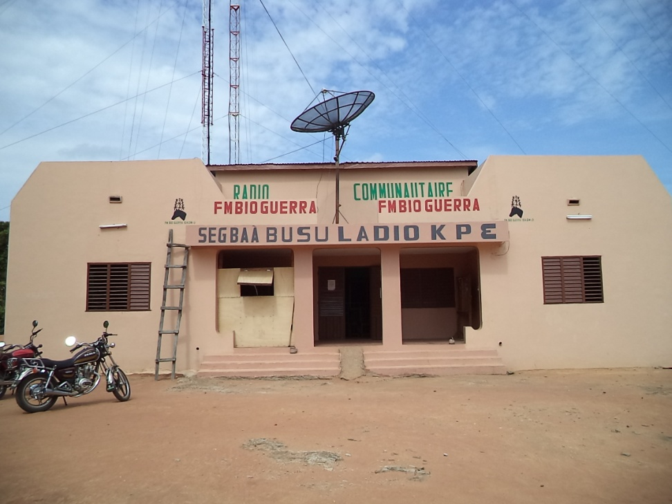
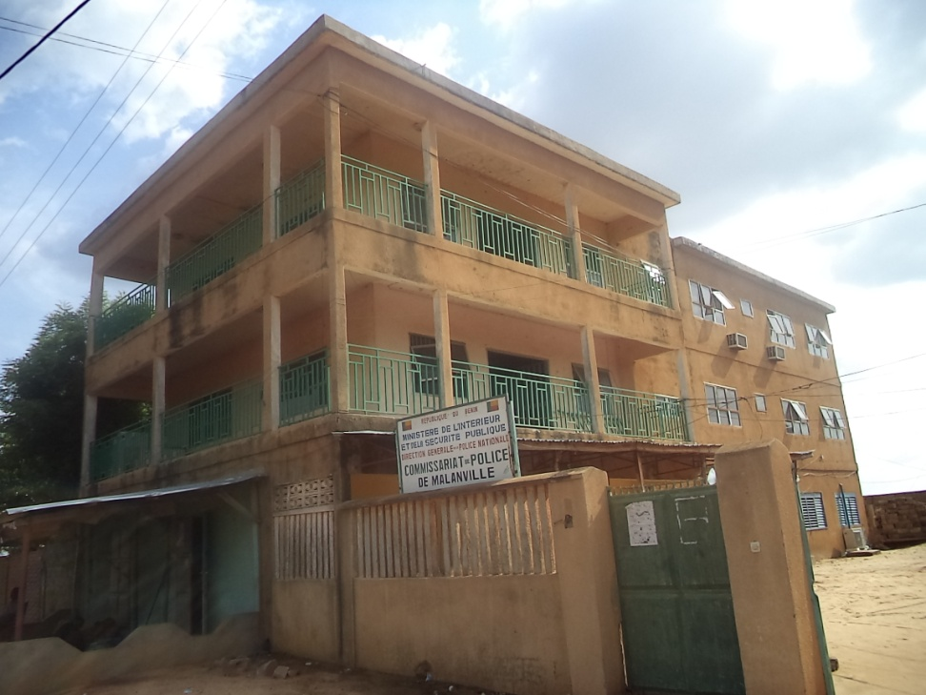
MERCI DE VOTRE ATTENTION

